Slide 1
Gastles Wereld Natuur Fonds
voor [schoolnaam]
Notes:
Veel succes met de gastles! Op het Intranet vind je informatie over de werking van deze presentatie en hoe je wijzigingen maakt. In deze notities lees je per slide regelmatig tips om je les van leuke inhoud te voorzien.
Bij deze slide jezelf introduceren. Het onderwerp hoeft nog niet bekend te worden. Na de algemene introductie kan je het onderwerp op speelse wijze kenbaar maken.

Slide 2
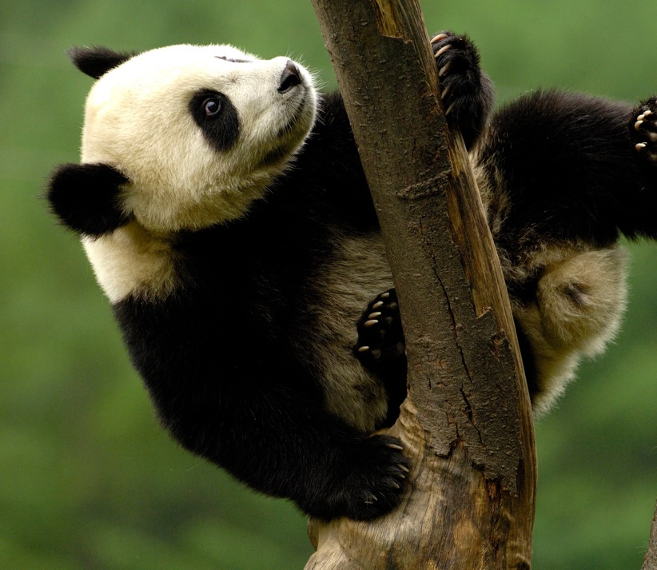

WAT doet het WERELD NATUUR FONDS? KIJK MEE!
Notes:
VIDEO: In deze video (1.30 min) vertelt WWF-ambassadeur Niek Roozen (van o.a. de serie Brugklas) wat wij als WWF allemaal doen!
Link naar de video: https://www.youtube.com/watch?v=lKXaZR-Y54k

Slide 3
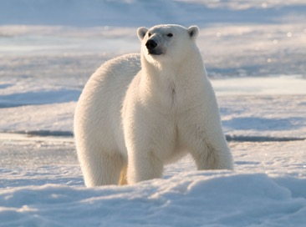
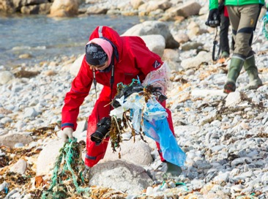
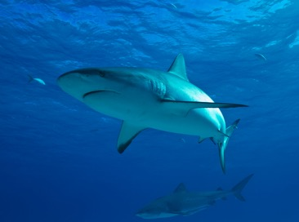

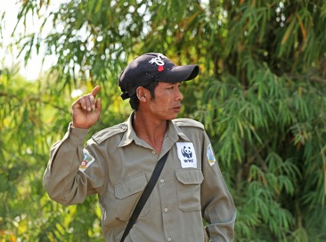
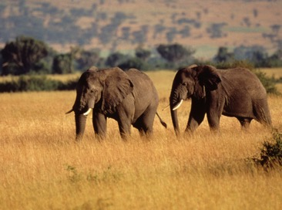
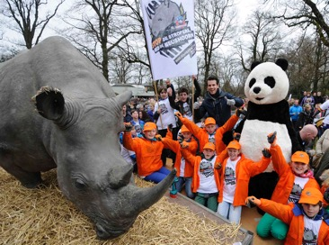
Notes:
In plaats van de video kan je ook deze slide laten zien. Verschillende foto’s verschijnen bij het klikken, je kan dan met de kinderen in gesprek gaan om te vertellen wat WWF zoal doet.
Een aantal steekwoorden:
Wilde dieren
Natuur
Natuurherstel
Aarde
Beschermen
Rangers
Stropers
Plastic
Panda-logo (naam WWF en WNF benoemen. In Nederland kent men ons als WNF, maar eigenlijk heten we (zeker internationaal gezien WWF. Dat staat voor World Wide Fund for Nature).

Slide 4
VANDAAG GAAN WE
HET HEBBEN OVER…
Notes:
In deze introductie wordt het onderwerp van vandaag langzaam duidelijk. Klik door en er verschijnen één voor één puzzelstukjes, waarna kinderen het ongetwijfeld zullen raden.

Slide 5

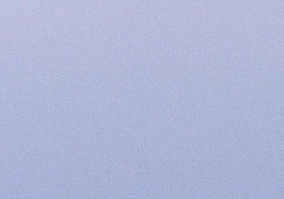
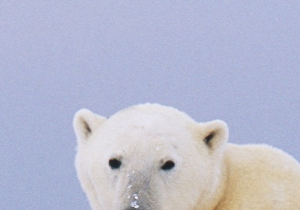
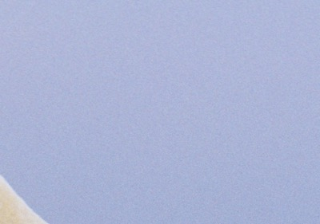
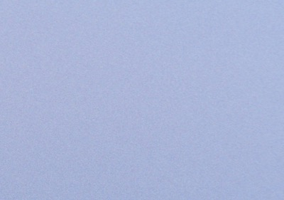
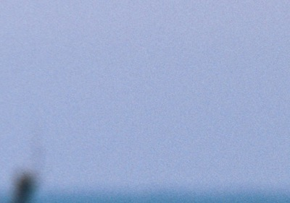
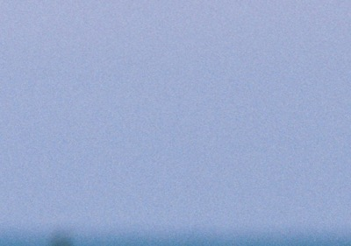
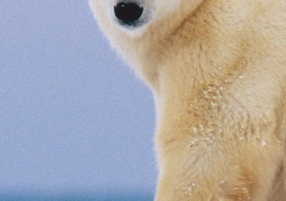
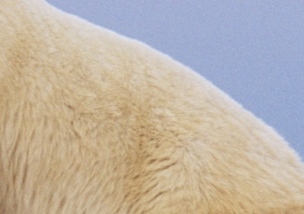
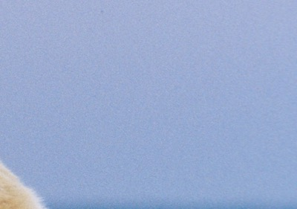
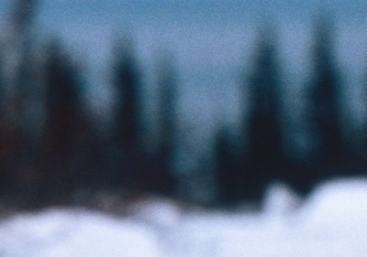
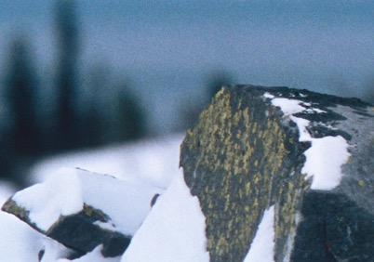
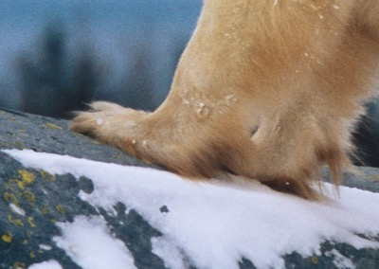
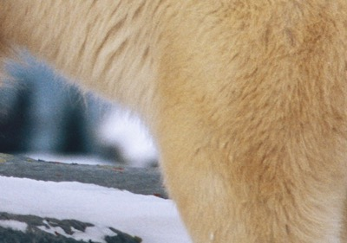
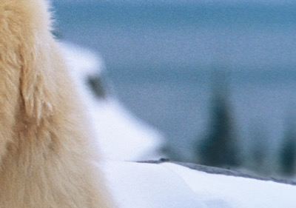
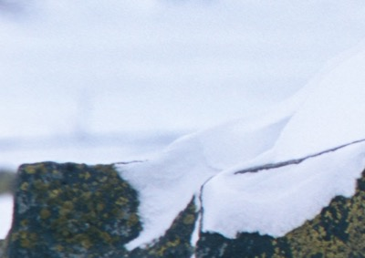
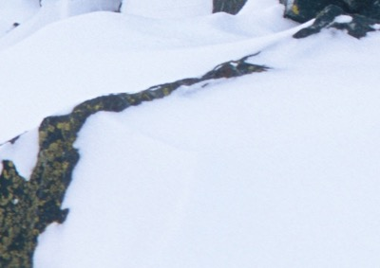
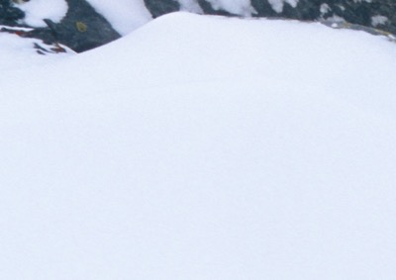
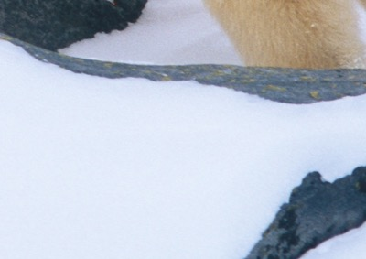
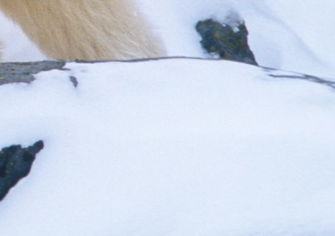
DE IJsbeer!
Notes:
Bij klikken verschijnen er delen van de foto

Slide 6

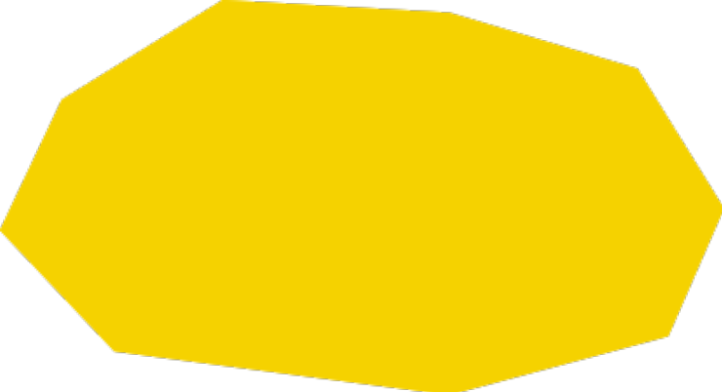

Ik heb kleine oren en een
kleine staart
Mensen zeggen dat mijn vacht
wit is
Wie ben ik?
Ik kan goed tegen de kou
Ik ben een zoogdier
Ik leef in de sneeuw en op
het ijs
Ik ben het grootste, op het land
levende, roofdier
Notes:
Eén voor één verschijnen er hints over de ijsbeer. In de volgende slide zien de kinderen het antwoord.

Slide 7
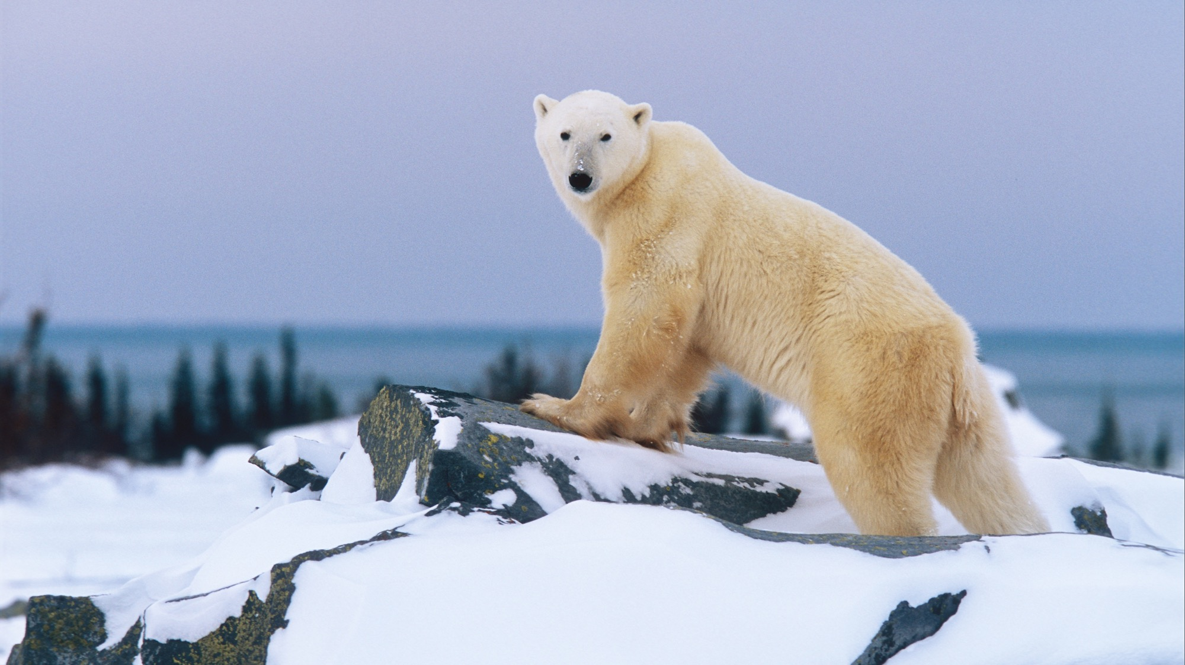
DE TIJGER!
DE IJsbeer!
Notes:
Iets vertellen over de verwondering helpt hier. ”Kijk eens naar die grote voorpoten!”

Slide 8

IJsbeer-WEETJES
GEMIDDELDE lengte
Wordt 2,5 meter lang
Neus
Kan heel goed ruiken
Maakt dit geluid
jonkies
gewicht
Krijgt vaak een tweeling
Tussen de 400 en 680 kilogram
Notes:
Een paar weetjes over de ijsbeer, klik op het geluidknopje om te laten horen wat voor geluid een ijsbeer maakt.
Als een ijsbeer op zijn achterpoten staat wordt hij wel 3,5 meter hoog!
Een ijsbeer kan een zeehond op wel 30 kilometer afstand ruiken.
Een moeder ijsbeer krijgt haar baby’s in een sneeuwhol, midden in de winter. Vaak tussen kerst en oud en nieuw in.
In maart – april komt moeder met haar jongen het sneeuwhol uit.

Slide 9
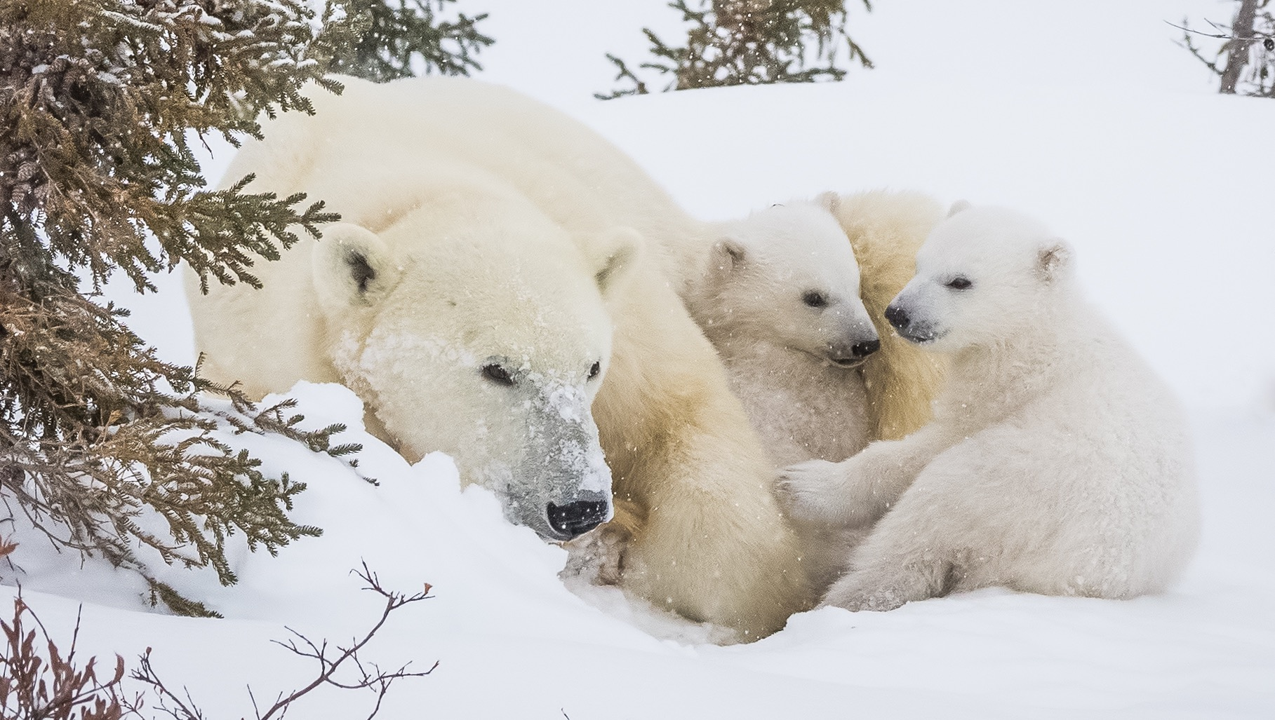
Notes:
Een moeder ijsbeer met haar twee jongen.
Wanneer moeder met haar jongen in april het sneeuwhol uitkomen wegen de jongen, die dan peuters heten, al tussen de 7 en 12 kg!

Slide 10
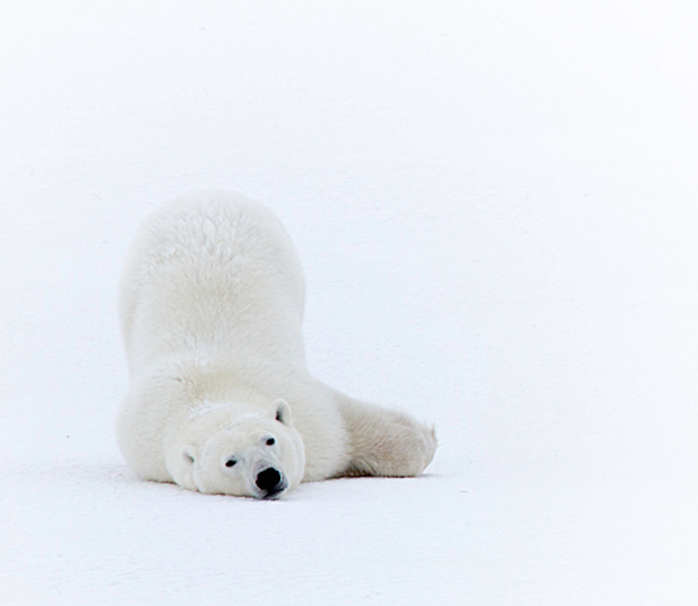
ijsbeer op het ijs
Notes:
VIDEO: ijsbeer aan het lopen en rollen op het ijs. Duur: 54 seconden
Link naar de video: https://www.youtube.com/watch?v=V-QShM7PVfI

Slide 11
KENMERKEN VAN
DE ijsbeer
Notes:
Op de volgende slides volgen vier interessante kenmerken van de ijsbeer waarover iets unieks te vertellen valt. Afhankelijk van je lesindeling kan je bepalen welke kenmerken je wilt benoemen.

Slide 12
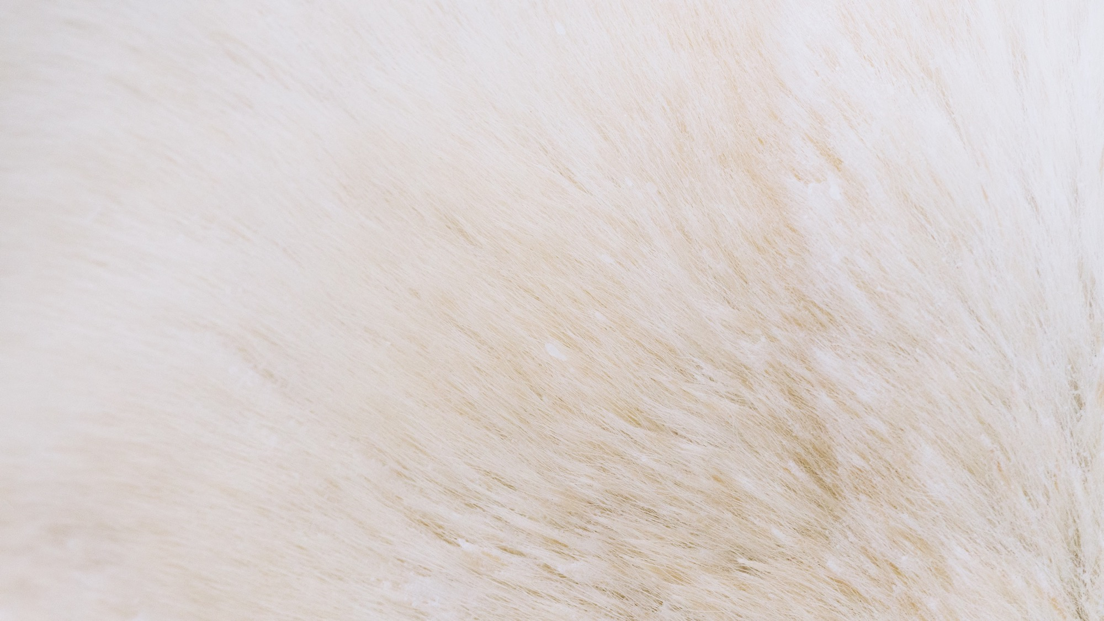
De vacht
De vacht
Notes:
De ijsbeer ziet er misschien wit uit. Maar de haren van de vacht van een ijsbeer zijn niet wit, maar doorzichtig en hol.

Slide 13
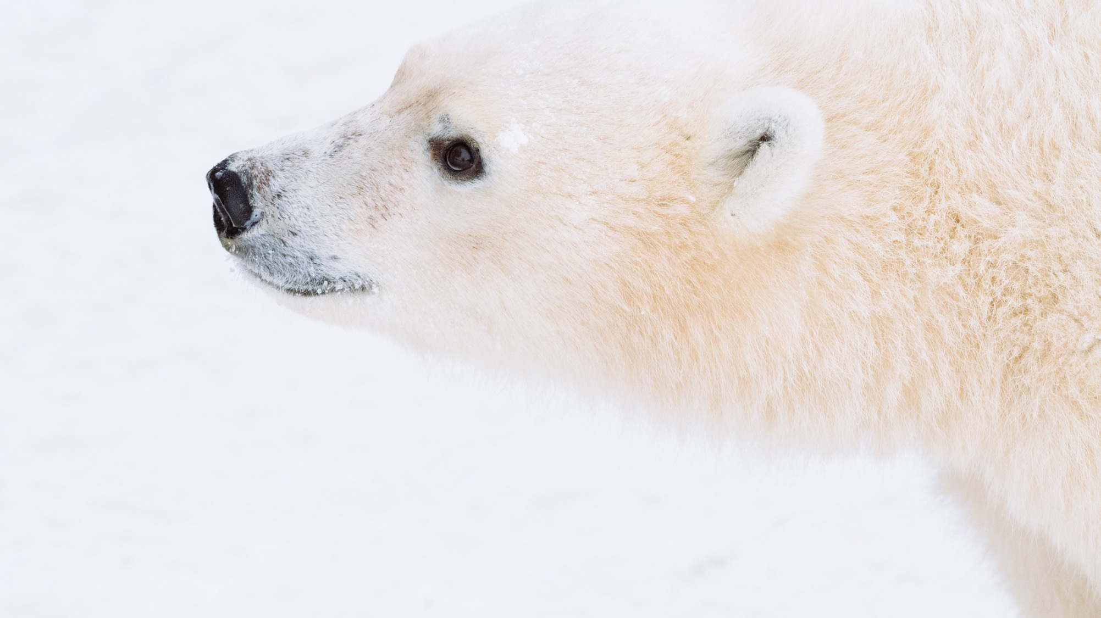
RUWE
TONG
Zwarte huid
Notes:
Een ijsbeer heeft onder zijn dikke vacht een zwarte huid. Dit zorgt ervoor dat de ijsbeer goed opwarmt en het niet koud krijgt.
Dat de ijsbeer een zwarte huid heeft kun je nog goed zien bij zijn neus en lippen!

Slide 14
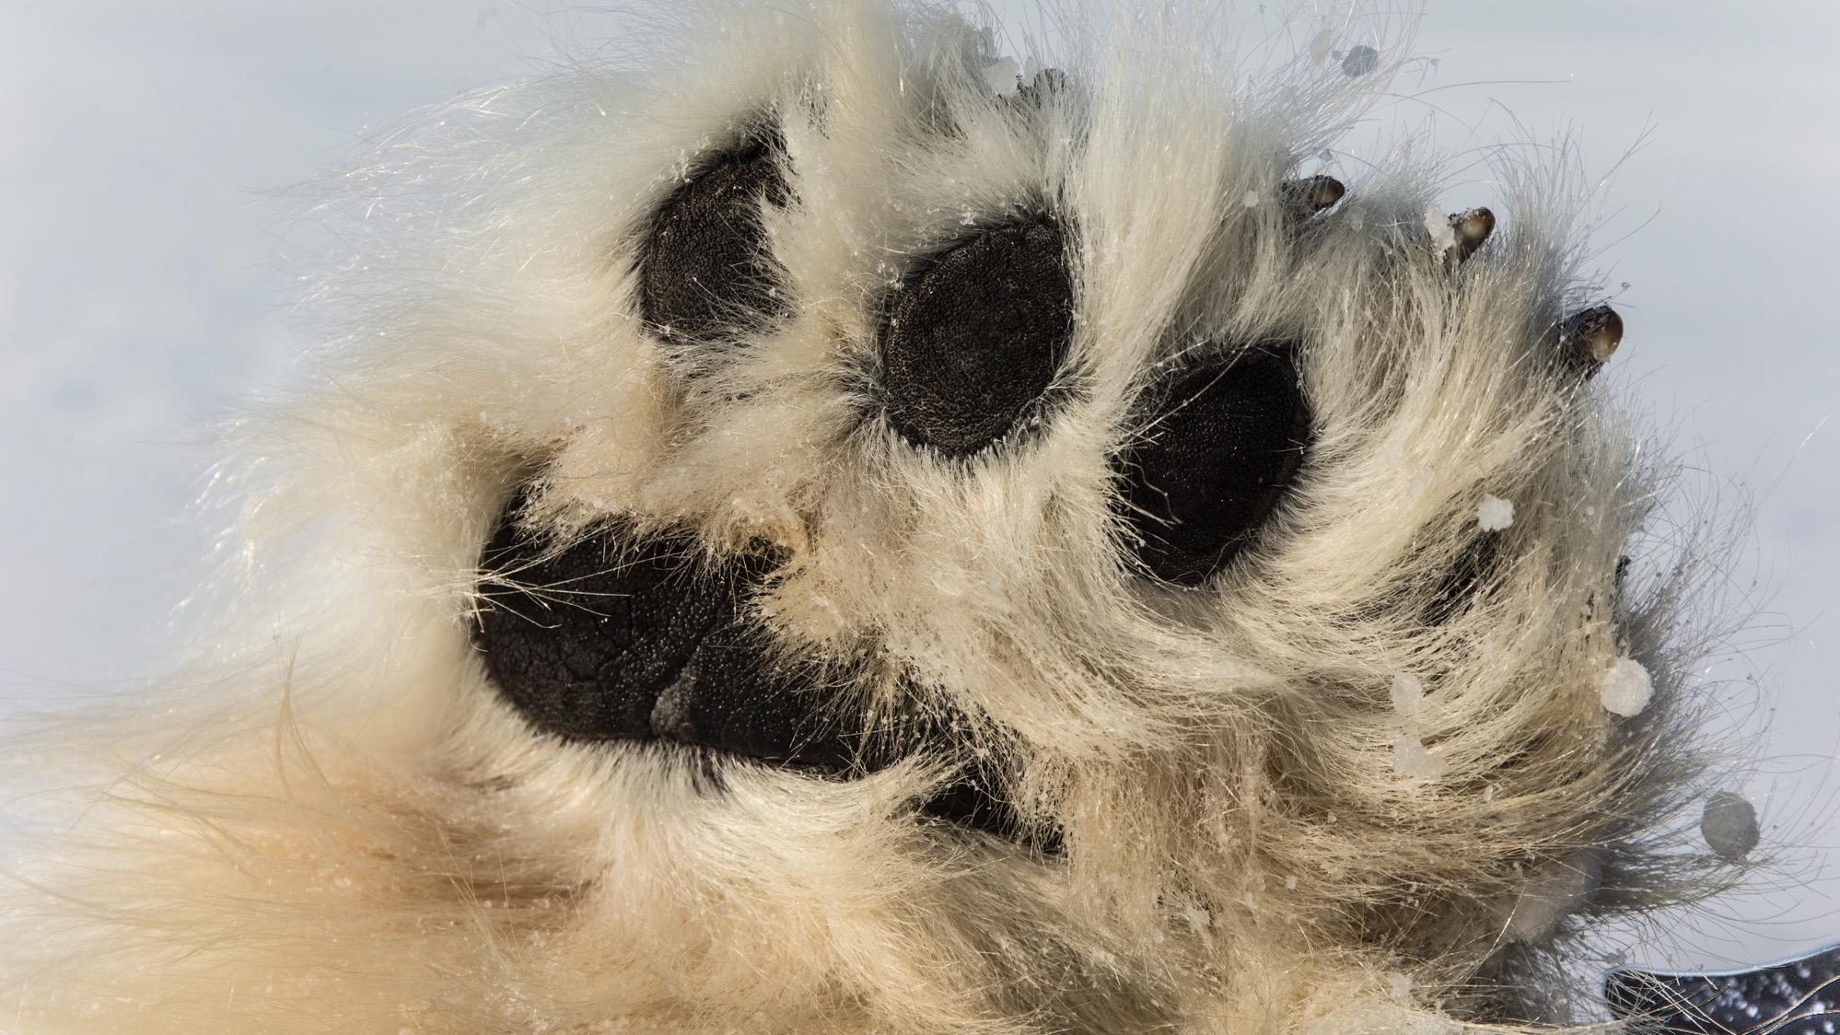
VLIJMSCHERPE TANDEN
Behaarde zolen
Notes:
De poten van de ijsbeer zijn behaard, ook zijn zolen. Dit zorgt voor isolatie maar ook voor grip.
Hierdoor kan hij niet zomaar uitglijden op het gladde ijs!

Slide 15
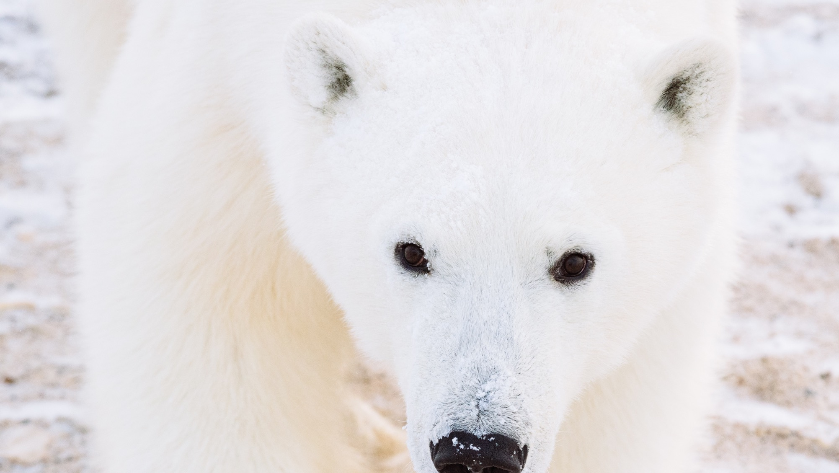

Scherpe klauwen
Kleine oren
Notes:
Een ijsbeer heeft maar kleine oren. Dit komt omdat ze zo nog beter warmte kunnen vasthouden.
In tegenstelling tot bijvoorbeeld de olifant. Die heeft grote oren om de warmte kwijt te kunnen.
Ook zijn de oren van de ijsbeer zo klein zodat niet zomaar kunnen bevriezen.

Slide 16

Waar leeft de ijsbeer?
Spitsbergen
Canada
Groenland
Rusland
Alaska
Notes:
De ijsbeer leeft in het Noordpoolgebied.
Dat bestaat uit Alaska (VS), Groenland (Denemarken), Spritsbergen (Noorwegen) en delen van Canada en Rusland, den de Noordelijke Ijszee.
Finland, Ijsland en een deel van Zweden horen ook bij het noordpoolgebied maar daar leven geen ijsberen.
Bij het klikken van de muis verschijnen pijlen met de namen van de gebieden

Slide 17
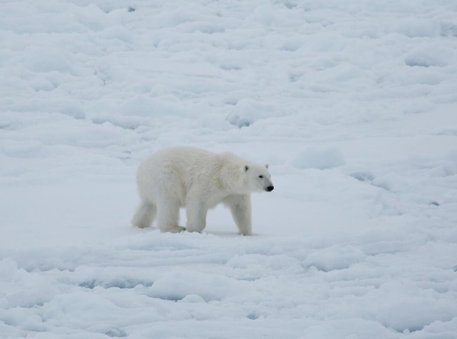
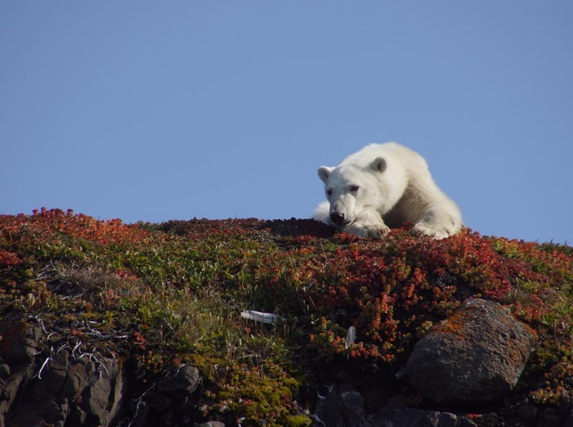
IN verschillende gebieden
Op het ijs
Op Toendra
Notes:
IJsberen zwerven vooral rond op sneeuw en ijs. Maar ook op toendra. Dit zijn gras- en kruidgebieden met bessenstruiken.

Slide 18
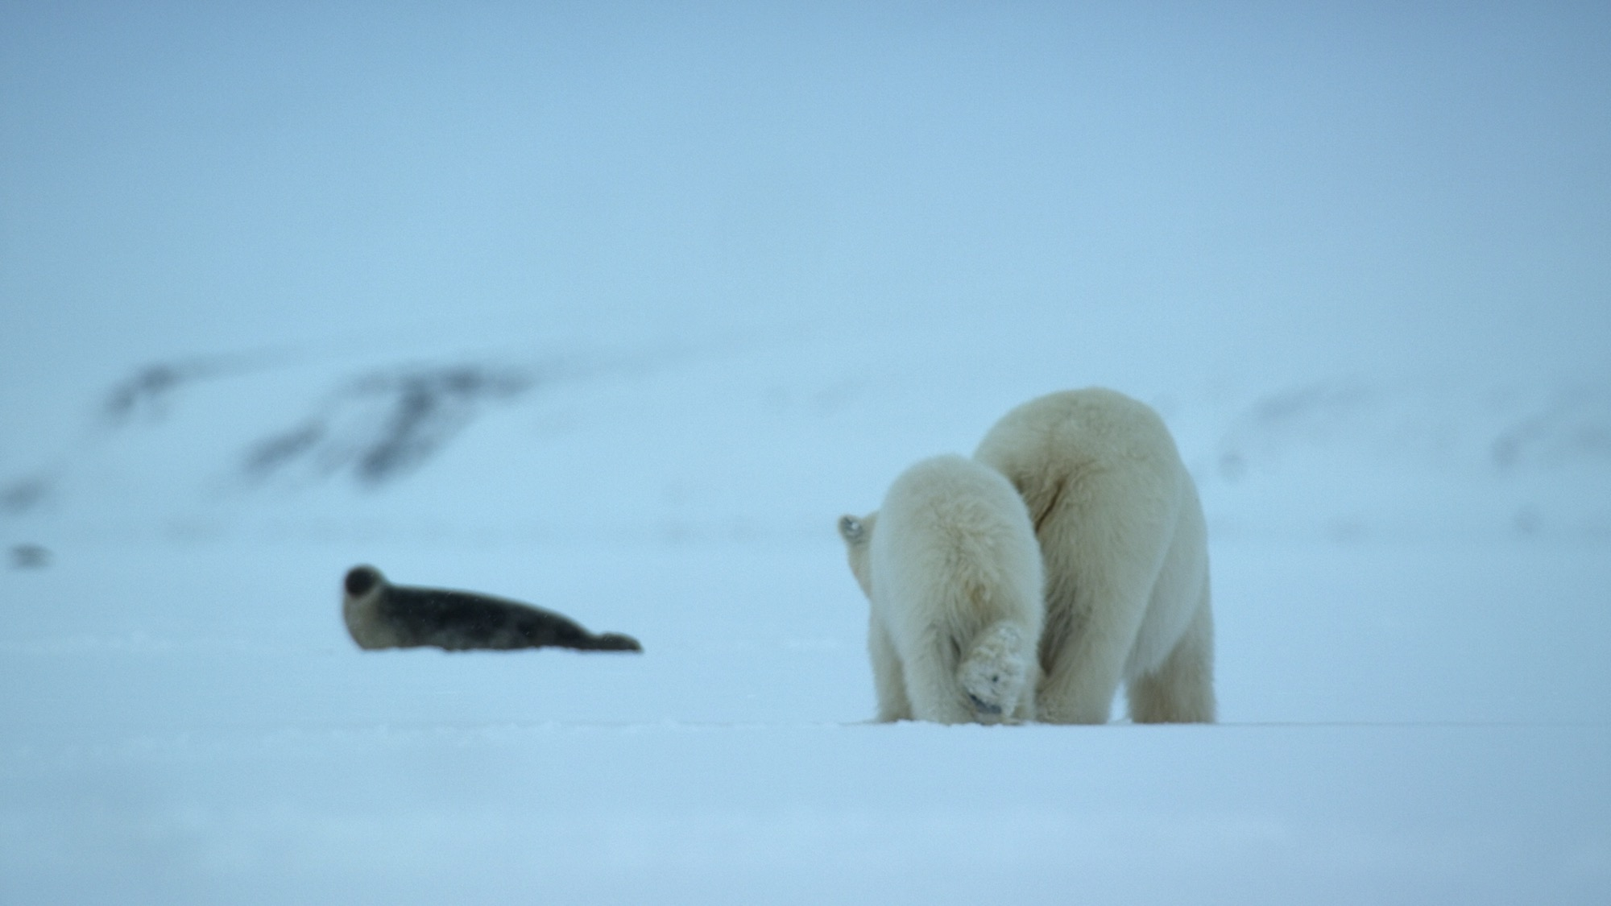
RUWE
TONG
Aanvallen!
Etenstijd!
Aanvallen!
Notes:
Een ijsbeer moet natuurlijk ook eten! Weet jij wat er op zijn menu staat?

Slide 19

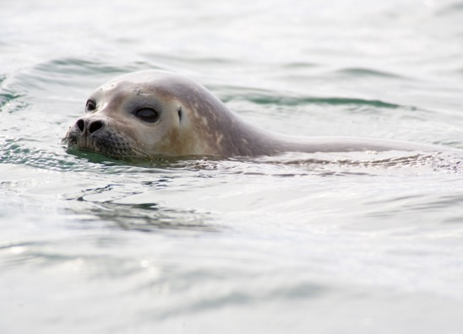
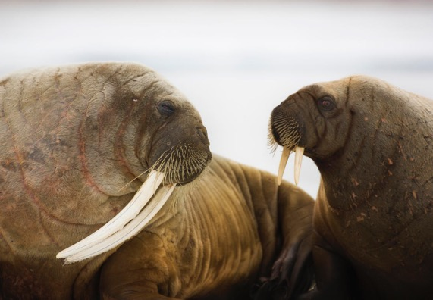
Wat eet DE ijsbeer?
Om een zeehond te vangen heeft een ijsbeer soms veel geduld nodig!
Zeehond
Walrus
Notes:
Zeehonden zijn het favoriete kostje van de ijsbeer. Maar soms eet hij ook kadavers van walrussen of walvissen.
Om een zeehond te vangen wacht een ijsbeer bij een gat in het ijs.
Het kan soms heel lang duren voordat een zeehond bij zo’n gat naar boven komt om adem te halen, geduld hebben moet een ijsbeer dus wel.
Bij klikken verschijnen de afbeeldingen

Slide 20
WAT WEET JIJ OVER
DE ijsbeer?
Notes:
Er verschijnen zo quizvragen. Deze kunnen bijvoorbeeld in interactievormen als petje-op/petje-af g esteld worden, of je laat het de kinderen opschrijven.

Slide 21
LEVEN IJSBEREN ALLEEN OF IN GROEPEN?
Alleen
In een groep van 4
Notes:
Antwoord: Alleen.
IJsberen leven alleen (solitair) behalve een moeder met haar jongen. Jonge ijsberen blijven 2 tot 3 jaar bij hun moeder
Soms komen ijsberen elkaar wel tegen op plekken waar genoeg eten is.
Als ze klaar zijn met eten, dan zwerven ze weer in hun eentje verder

Slide 22
IJSBEREN HEBBEN GEEN NATUURLIJKE VIJANDEN
Waar
Niet waar
Notes:
Antwoord: Waar, zie volgende pagina.

Slide 23
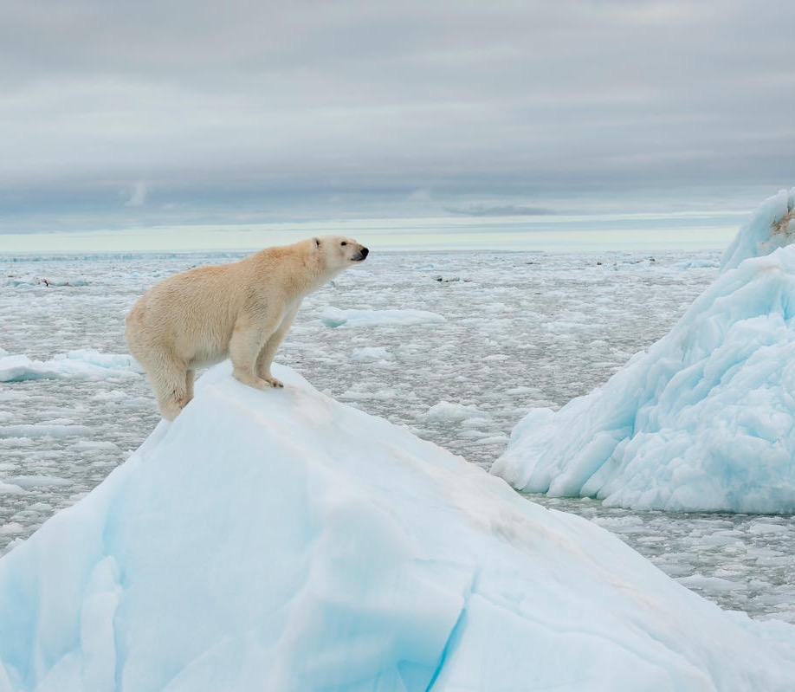
DE IJSBEER IS DE BAAS VAN DE NOORDPOOL
Notes:
De ijsbeer heeft geen natuurlijke vijanden. Hij is het grootste, op het land levende roofdier.
Het grootste roofdier ter wereld is de blauwe vinvis.
Deze kan tussen de 26 en 30 meter lang worden en weegt tussen de 150 en 170 ton! Dat zijn wel 300 ijsberen!

Slide 24
HOE BEDEKT DE IJSBEER ZIJN NEUS TIJDENS HET JAGEN OP ZEEHONDEN?
Met zijn voorpoten
Met sneeuw
Notes:
Antwoord: Met zijn voorpoten, zie volgende pagina

Slide 25
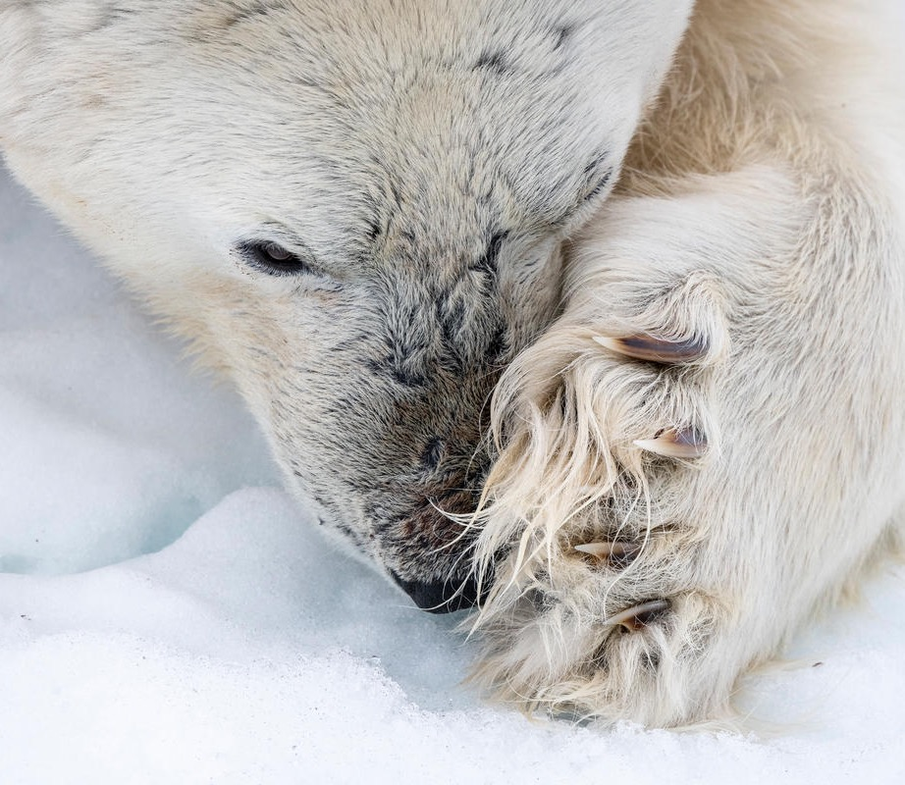
EEN IJSBEER BEDEKT ZIJN NEUS MET ZIJN VOORPOTEN!
Notes:
Om een zeehond te vangen wacht de ijsbeer bij een adem-gat in het ijs waar zeehonden naar boven komen. Een ijsbeer doet dan alsof hij een sneeuwhoop is.
Om zichzelf niet te verraden bedekt hij zijn opvallende zwarte neus met zijn voorpoten.

Slide 26
HOE OUD KAN EEN IJSBEER
WORDEN IN HET WILD?
20 jaar
40 jaar
Notes:
Antwoord: 20 jaar
Een ijsbeer in het wild word gemiddeld 20 tot 25 jaar. Maar in het wild wordt een ijsbeer van 18 al als oudje gezien.
Een ijsbeer in gevangenschap kan wel 30 jaar oud worden.
De oudste ijsbeer die ooit in een dierentuin leefde werd zelfs 42!

Slide 27
HOE ZWAAR ZIJN IJSBEER JONGEN ALS ZE GEBOREN WORDEN?
500 gram
2 kilo
Notes:
Antwoord: 500 gram
Dat is net iets minder dan een groot pak koffie!
Als ijsberen geboren worden zijn ze blind, bijna kaal en ongeveer zo groot als een cavia.

Slide 28
SOMMIGE IJSBEREN DRAGEN EEN ZENDER
Waar
Niet waar
Notes:
Antwoord: Waar

Slide 29
WAAROM WORDEN IJSBEREN GEZENDERD?
Zodat we weten waar ze leven
Zodat ze elkaar niet kwijtraken
Notes:
Antwoord: Zodat we weten waar ze leven
Zie volgende pagina

Slide 30
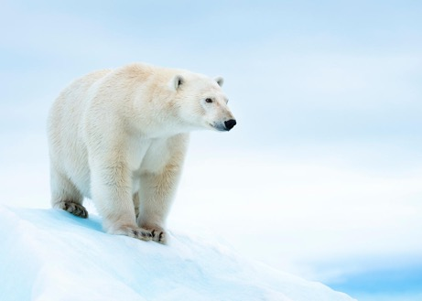
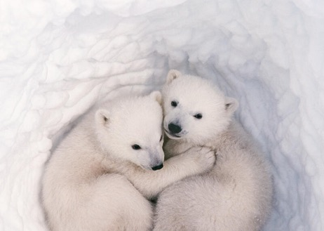
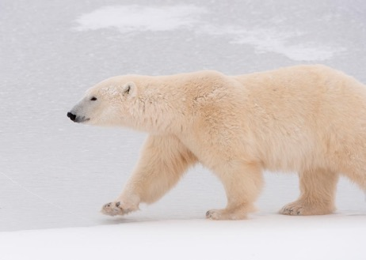
ijsberen krijgen een gps halsband zodat we weten:
Wanneer een vrouwtje naar een sneeuwhol gaat
Wanneer moeder met jongen tevoorschijn komt
Hoeveel afstand de ijsberen afleggen
Notes:
Bij klikken verschijnen de foto’s
Wanneer een vrouwtjes ijsbeer een sneeuwhol opzoekt, weten wetenschappers dat zij waarschijnlijk jongen zal krijgen.
Ook kan er via een gps zender in de gaten worden gehouden wanneer de moeder ijsbeer weer tevoorschijn komt.
Op deze manier verzamelt WWF informatie over het leefgebied en het gedrag van de ijsbeer.

Slide 31
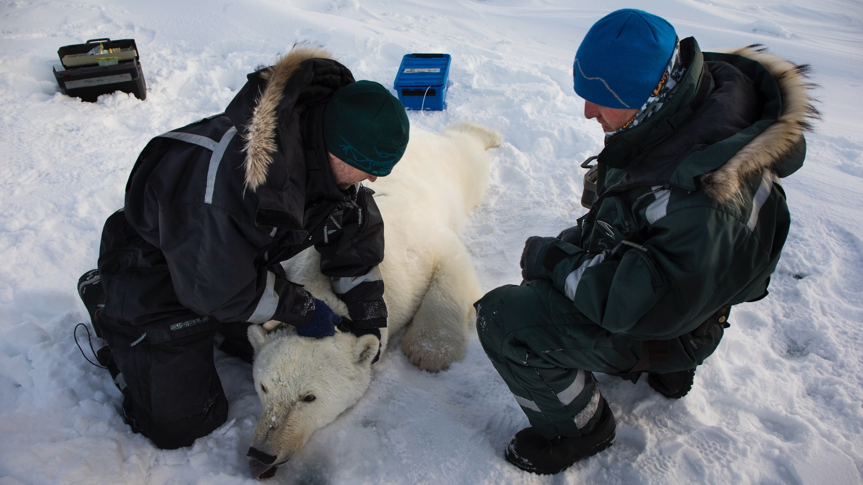
Satelliet halsband
Satelliet halsband
Notes:
Vrouwtjes ijsberen krijgen een speciale zender om waarmee de beren gevolgd kunnen worden.
Dit is handig omdat sommige gebieden voor mensen niet altijd goed bereikbaar zijn.
Bij mannetjes lukt dit niet omdat hun nek te groot is.
Voordat zo’n halsband omgedaan kan worden moet de ijsbeer verdoofd worden, anders is het namelijk veel te gevaarlijk

Slide 32
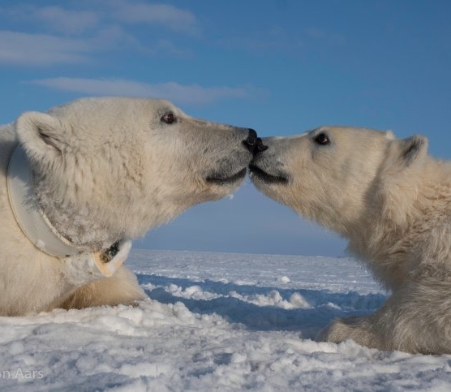
IJSBEER MET GPS-HALSBAND
Notes:
Foto van een vrouwtjes ijsbeer met één van haar twee dochters. Het vrouwtje heeft net een zender gekregen.

Slide 33
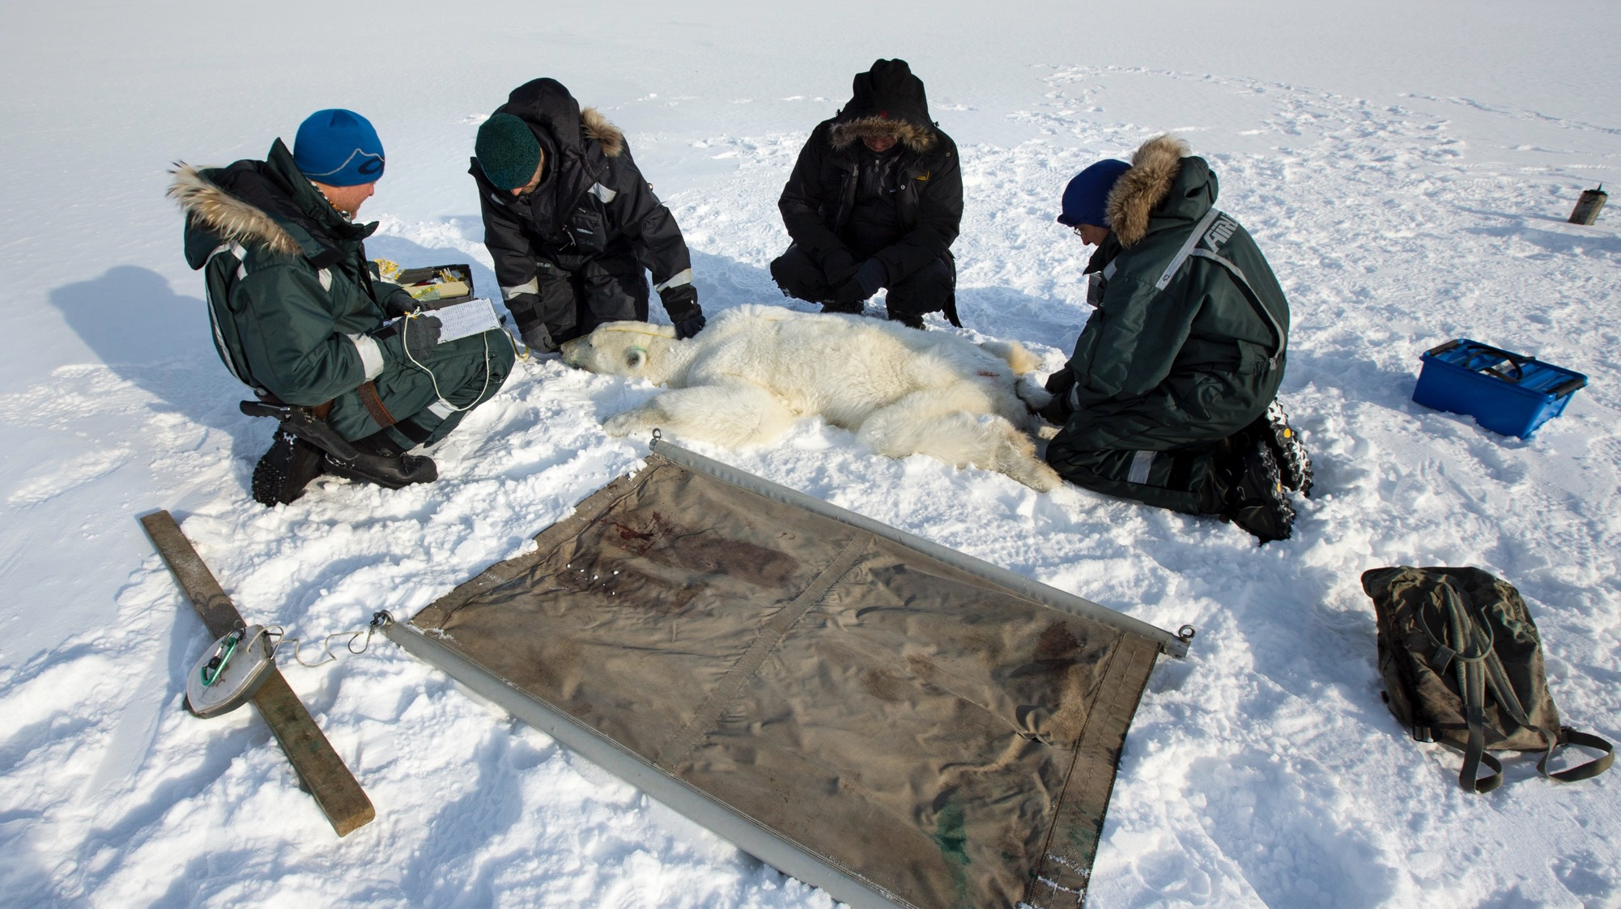
Monsters afnemen
Notes:
Terwijl de ijsbeer verdoofd is worden er nog andere monsters afgenomen.
Zoals bijvoorbeeld bloed, vet en haar. Ook het gewicht en de lengte van de ijsbeer word opgemeten.
Zo krijgen onderzoekers een goed beeld van de gezondheid van de ijsbeer.

Slide 34
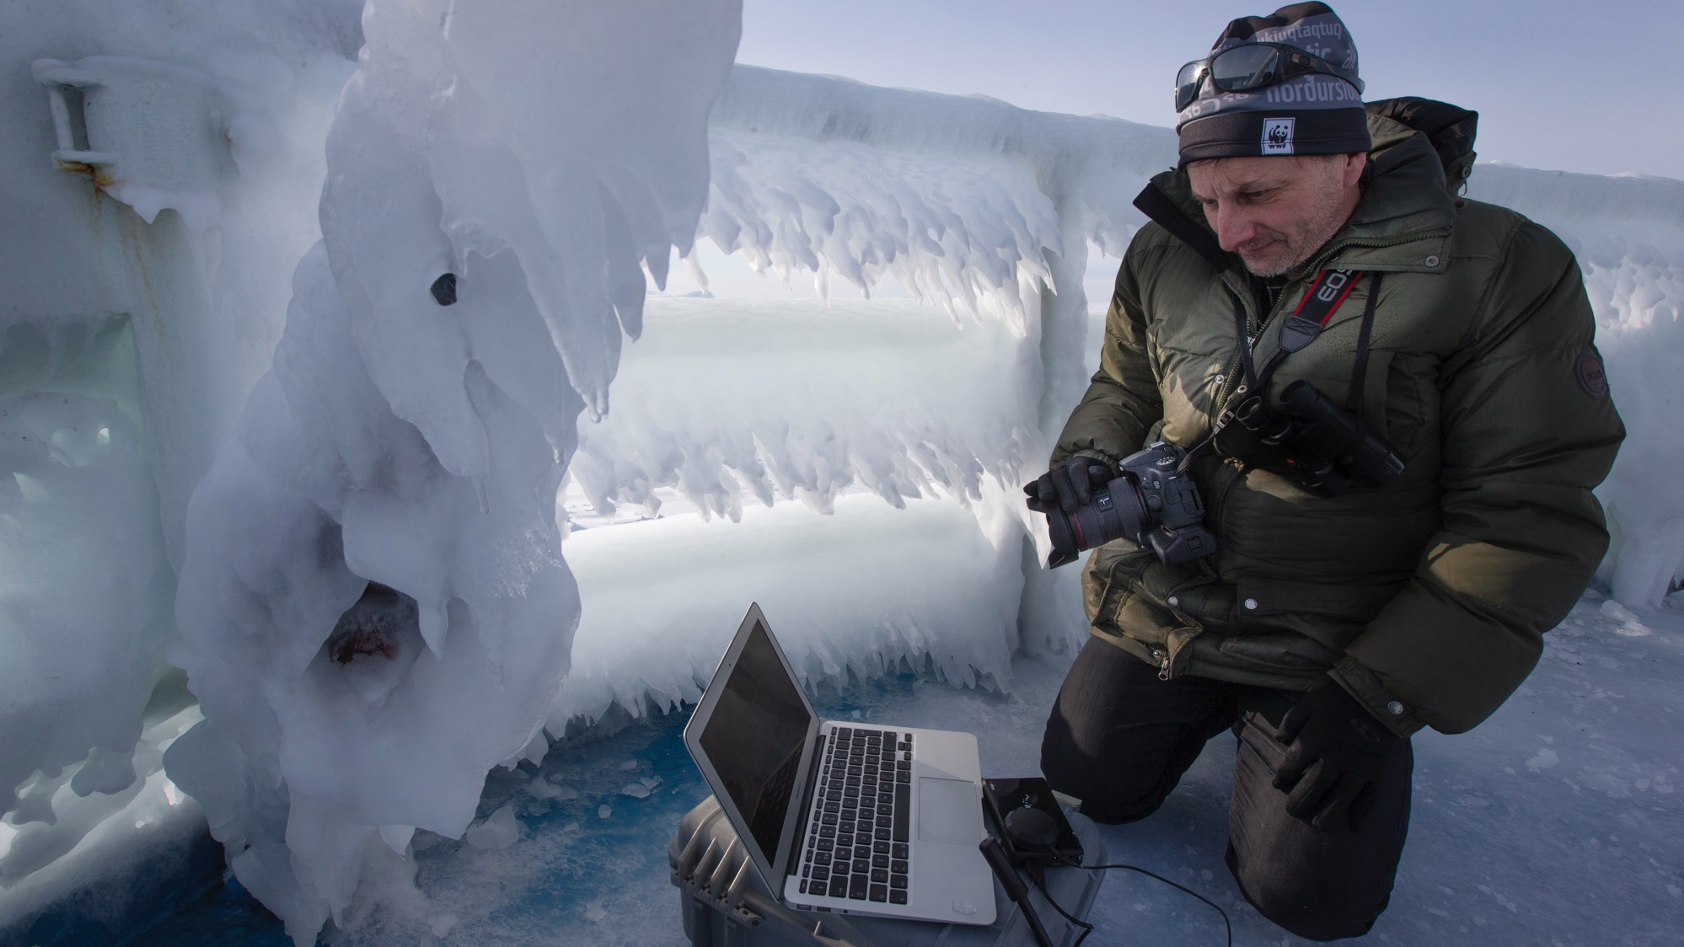
In de gaten houden
In de gaten houden
Notes:
Wanneer ijsberen een gps halsband om hebben gekregen, kunnen onderzoekers ze makkelijk in de gaten houden.
Zo weten ze precies waar de ijsberen zijn geweest. En welke routes ze afleggen.
Dit willen we graag weten omdat we zo beter weten welke gebieden belangrijk zijn voor ijsberen.
En dus welke gebieden beschermd zouden moeten worden.

Slide 35
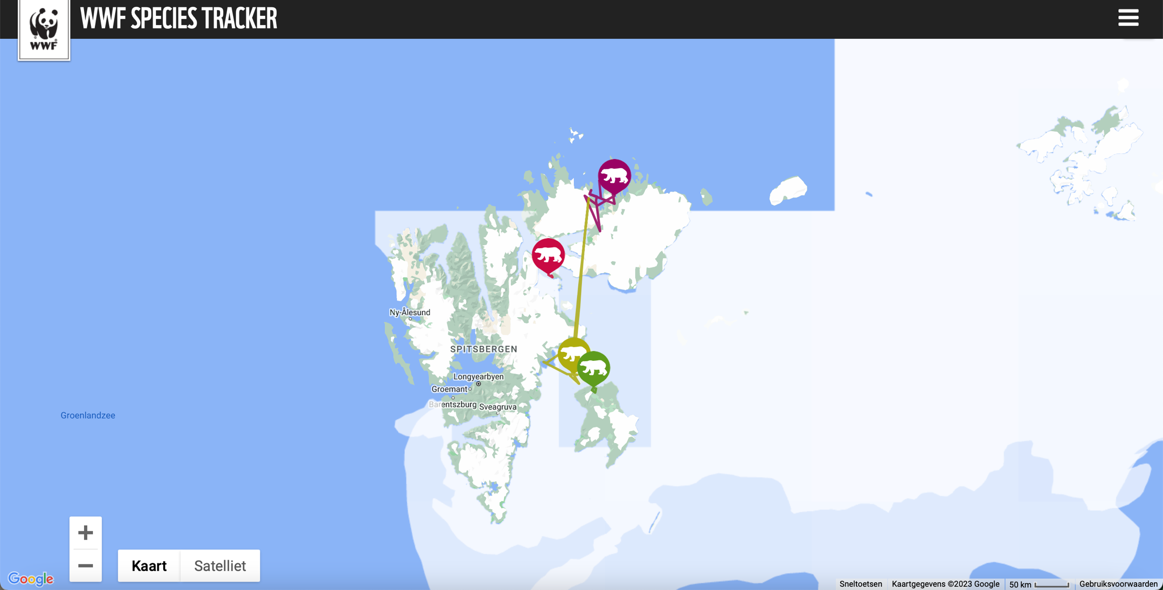
SPECIES TRACKER
Notes:
Ook jij kunt zien waar de ijsberen uithangen, met de WWF species tracker.
Link: https://wwf-ap.org/tracker/polar-bear/

Slide 36
HET LEEFGEBIED VAN DE
IJSBEER WORDT STEEDS KLEINER
Waar
Niet waar
Notes:
Antwoord: Waar
op de volgende pagina uitleg over smelten van zee-ijs

Slide 37
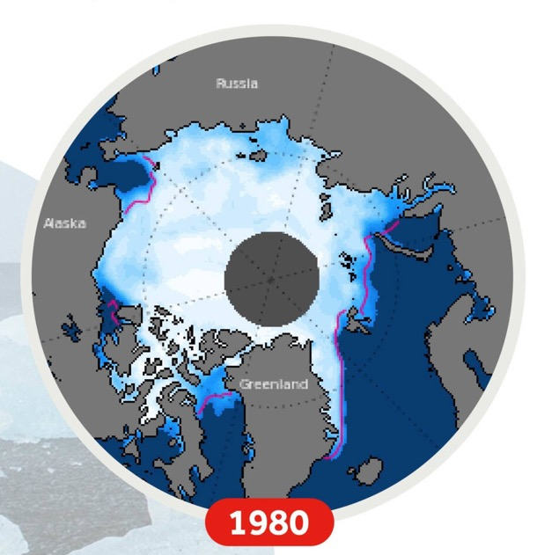

ZEE-IJS TOEN EN NU
Notes:
Vergelijking tussen hoeveelheid zee-ijs op de Noordpool in 1980 en 2020 in de maand oktober
In 40 jaar tijd is ruim 75% van het Noordpoolijs verdwenen
Vooral het wegsmelten van het zomer ijs is een groot probleem, omdat dat steeds sneller gaat.
In de winter vriest het gelukkig nog wel weer dicht.
Op de volgende pagina staat eventueel een video die de verandering van zee-ijs door de jaren heen laat zien.

Slide 38

ZEE-IJS TOEN EN NU
Notes:
Vergelijking tussen hoeveelheid zee-ijs op de Noordpool in 1990 en 2015.
Oudste zee-ijs in wit en het seizoensijs in donkerblauw.
In 1985 bestond 20% van het ijs uit het oudste zee-ijs maar in 2015 was dit nog maar 3%.
Vooral het wegsmelten van het zomer ijs is een groot probleem omdat dat steeds sneller gaat.
In de winter vriest het gelukkig nog wel weer dicht.
Link: https://www.youtube.com/watch?v=Fw7GfNR5PLA

Slide 39
WAAROM IS HET ERG VOOR DE IJSBEER ALS HET ZEE-IJS SMELT?
Geen plek om te spelen
Niet meer kunnen jagen op voedsel
Notes:
Antwoord: Niet meer kunnen jagen, uitleg op volgende pagina

Slide 40

DE IJSBEER JAAGT VANAF ZEE-IJS OP ZEEHONDEN.
DIT KAN NIET ALS ER GEEN ZEE-IJS MEER IS.
Bij het in het water jagen op zeehonden maakt de ijsbeer weinig kans

Slide 41
SMELTEN VAN ZEE-IJS IS DE ENIGE BEDREIGING VOOR DE IJSBEER
Waar
Niet waar
Notes:
Antwoord: Niet waar, op volgende pagina’s meer uitleg.

Slide 42



IN verschillende gebieden
Op het ijs
Op toendra
Aan land bij mensen
Notes:
Eerder in de les hadden we het over waar de ijsbeer leeft.
Bij klikken verschijnt er een derde gebied.
Door smelten van zee-ijs gaan ijsberen steeds vaker op zoek naar eten op andere plekken. Plekken waar mensen wonen.
Op de volgende slide meer uitleg

Slide 43

Ruzie tussen mensen en ijsberen
Als zee-ijs smelt, moeten ijsberen ergens anders op zoek naar eten. Dit doen ze aan land, waar de mensen zijn.
Notes:
Er kan ruzie ontstaan tussen mensen en ijsberen. Dit noem je ook wel mens-dierconflicten.
Het kan dan voorkomen dat ijsberen worden doodgeschoten omdat zij een gevaar vormen voor de mensen die in de dorpen wonen.

Slide 44


WAT DOET HET WERELD NATUUR FONDS nog meer voor de ijsbeer?
Training voor mensen
Natuur beschermen
Notes:
Trainingen: WWF helpt mensen die dichtbij ijsberen wonen om zichzelf te beschermen. Dit doen we door het geven van trainingen, zodat de mensen weten hoe ze de ijsbeer moeten verjagen.
Natuur beschermen: WWF wil dat de belangrijkste ijsbeergebieden een beschermde status krijgen.
Ook praat WWF met internationale organisaties over duurzame plannen voor de Noordpool

Slide 45
IK KAN ZELF WAT DOEN OM
DE IJSBEER TE BESCHERMEN!
Waar
Niet waar
Notes:
Antwoord: Waar, op de volgende pagina’s meer uitleg.

Slide 46

Klimaat verandering
Klimaat verandering
Notes:
Klimaat verandering veroorzaakt natuurverlies.
In de volgende slide staat uitleg over wat zorgt voor klimaat verandering.

Slide 47




Wat zorgt voor klimaatverandering?
Industrie
(vlieg) verkeer
ontbossing
landbouw
Notes:
Broeikasgassen zorgen dus voor een stijging van de temperatuur op aarde. Op deze slide worden de drie voornaamste oorzaken van de toename van uitstoot getoond, waarbij het goed is om met de leerlingen hierover gesprek te gaan.
Industrie: Fabrieken produceren erg veel materialen, maar stoten hier ook veel bij uit. Bij het gebruik van kolen en olie als energie komt veel broeikasgas vrij.
(Vlieg) verkeer: Vliegen is erg vervuilend en zorgt voor zo’n 3 procent van de wereldwijde uitstoot. Ook auto’s en ander verkeer zorgen voor veel uitstoot. Rijden op hybride/stroom is in ieder geval al een verbetering.
Ontbossing: Zorgt ervoor dat er minder CO2 opgenomen wordt door planten en bomen, omdat deze gekapt worden.
Landbouw: Landbouw is een grote uitstoter van broeikasgassen, met name de veeteelt.
Je kunt de kinderen vragen of zij nog andere bronnen van broeikasgassen kennen.
Denk bijvoorbeeld aan mobieltjes, of games die vragen veel stroom

Slide 48

Opwarming van de aarde zorgt dat zee-ijs smelt
Opwarming van de aarde zorgt dat zee-ijs smelt
Notes:
Industrie, (vlieg)verkeer en ontbossing zorgen voor meer broeikasgassen, wat ervoor zorgt dat de temperatuur op aarde stijgt.
Hierdoor smelt het zee-ijs en daarmee het leefgebied van de ijsbeer.
Je kunt de kinderen betrekken door te vragen wat zij hiervan vinden.

Slide 49

Niek legt het nog even kort uit
Notes:
Een samenvattende video over wat er aan de hand is met de ijsbeer en wat wij zelf kunnen doen.
In dit filmpje vertelt WWF ambassadeur Niek Roozen wat er aan de hand is met de ijsbeer en hoe wij zelf kunnen helpen.
Link: https://youtu.be/mAgknYrPavE
Vraag aan de kinderen hoe zij denken dat ze nog meer kunnen helpen.

Slide 50
AAN DE SLAG!
Notes:
Hierna volgt een mogelijke opdracht. Overleg dit van te voren met de leerkracht. Je zou ook in het kader van Missie: IJsbrrr een brainstorm kunnen houden, waarbij kinderen de leukste acties verzinnen om geld in te zamelen!

Slide 51

Ijsbeer mindmap
Notes:
Deze opdracht kun je optioneel inzetten. Overleg het eerst met de leerkracht!
Kinderen leren hoe zij een ijsbeer tekenen aan de hand van het voorbeeld op het bord. Vervolgens kunnen ze er een poster of weetjesblad van maken. Leuk om dat een mooie plek te geven in de school!

Slide 52

BEDANKT!
BEDANKT!
Notes:
Bedank de kinderen en de leerkracht, motiveer ze om in actie te komen voor wilde dieren en natuur!

